Slide 1
氢原子及原子结构初步
主要内容：
1、氢原子的玻尔理论
玻尔氢原子能级公式，三个光谱系
2、氢原子的量子力学描述
波函数和四个量子数

Slide 2
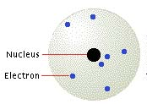
一、玻尔氢原子理论
1.原子模型
①.汤姆孙模型（西瓜模型）
J.J.Thomson确定电子的存在
电子
②.E.Rutherford模型（核式模型）

Slide 3
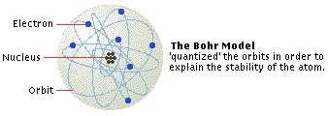
③.N.Bohr模型（轨道模型）

Slide 4
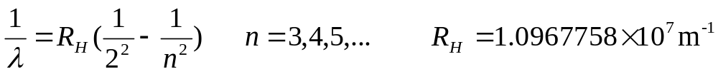
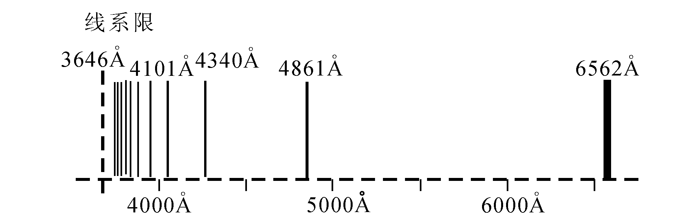
2.氢原子光谱的实验规律
实验发现，原子光谱是不连续的分立线光谱。且每个元素都有自己特定的原子光谱。
1885年，J.J.Balmer对氢原子光谱中的可见光谱线规律进行了归纳（参见图21.1），得到了著名的巴尔末公式：

Slide 5
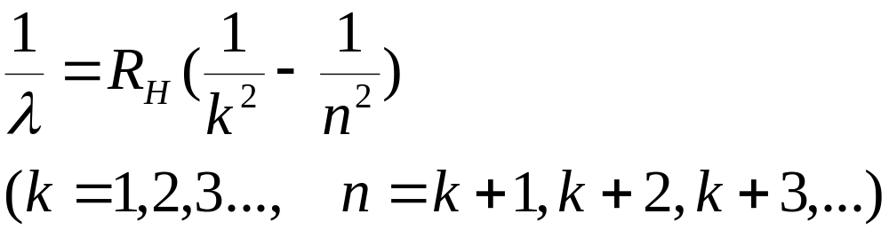
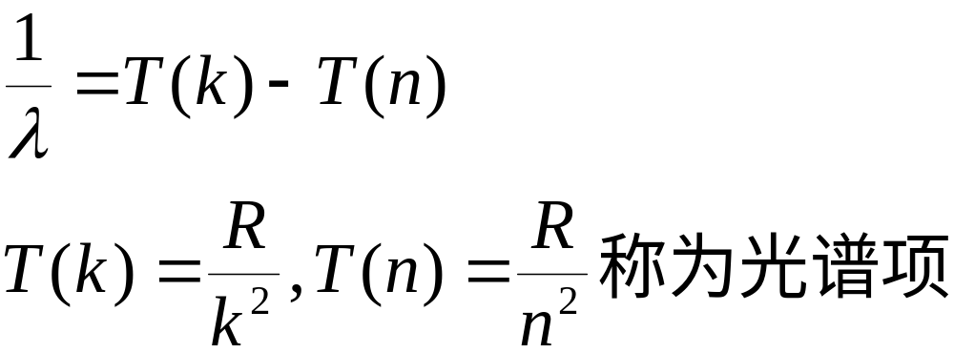
后来，J.R.Rydlerg推广巴尔末公式
不同的k值对应不同的谱线系
k=1--------赖曼系；
k=2-------巴尔末系；
k=3-------帕邢系；
k=4-------布喇开系；
………..

Slide 6
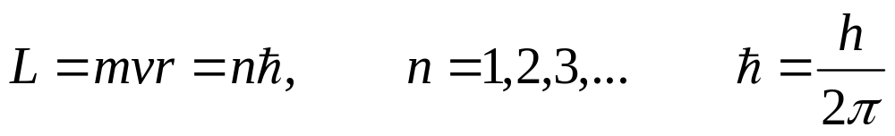
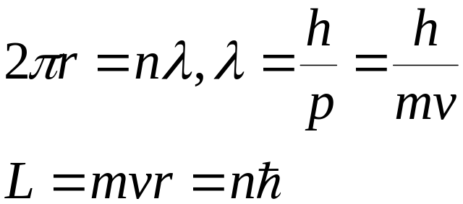
3.玻尔的三个基本假设：
①.定态假设，E=E(n)
②.跃迁假设，hν=E_{n}-E_{k}
③.角动量量子化假设
电子绕原子核的运动也可以用德布罗意波的驻波来解释：

Slide 7
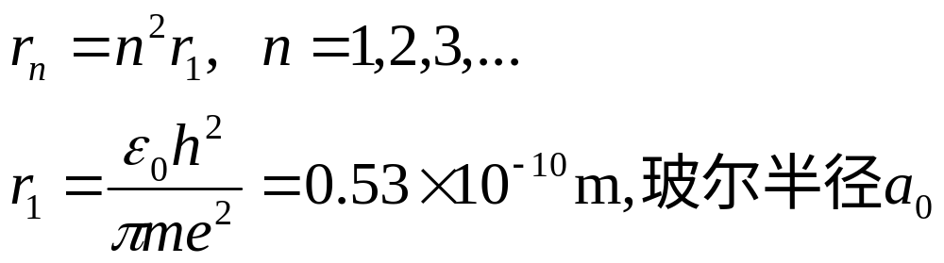
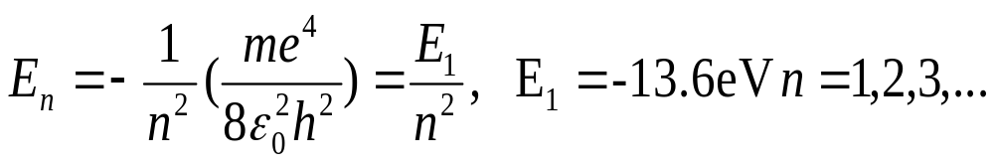
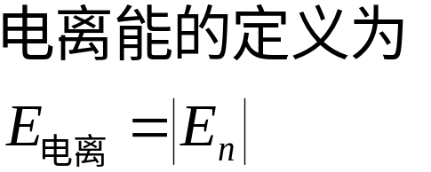
4.玻尔的氢原子理论结论
①.电子轨道半径的量子化（见推导）
②.原子能量的量子化（见推导）

Slide 8

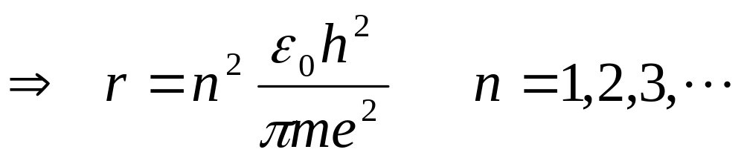
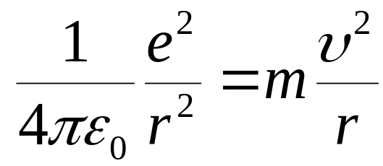
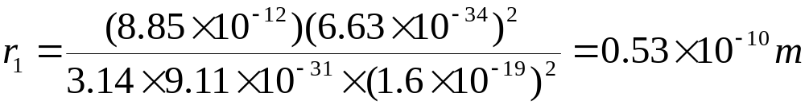
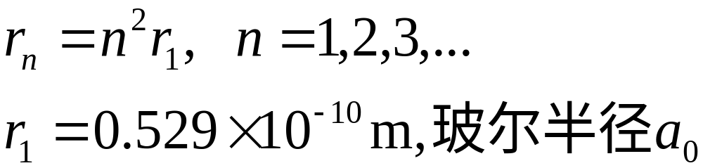
推导如下:
当n=1时,

Slide 9
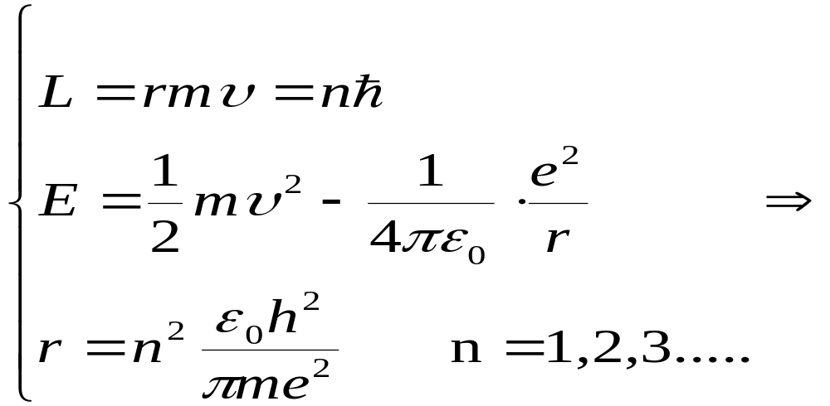
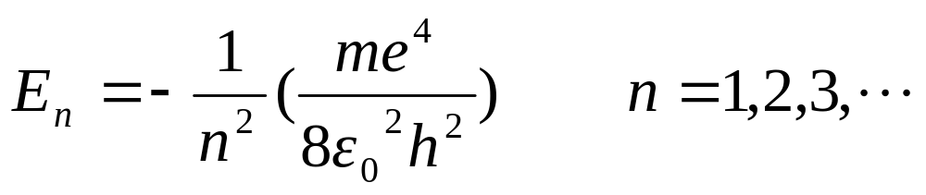
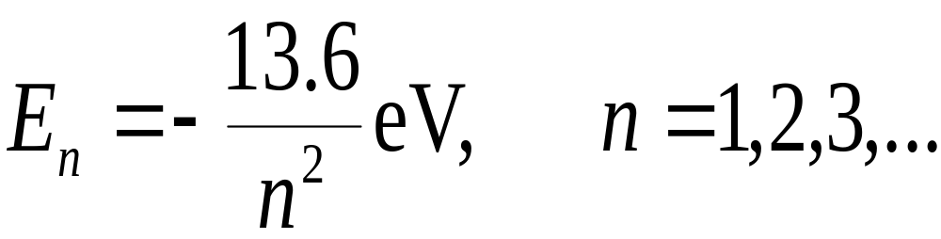
推导如下:

Slide 10
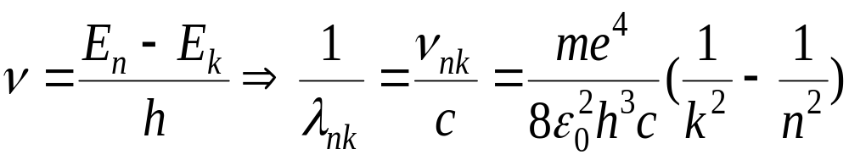










③.氢原子光谱的解释
帕邢系（红外）
巴尔末系（可见光）
赖曼系（紫外）

Slide 11
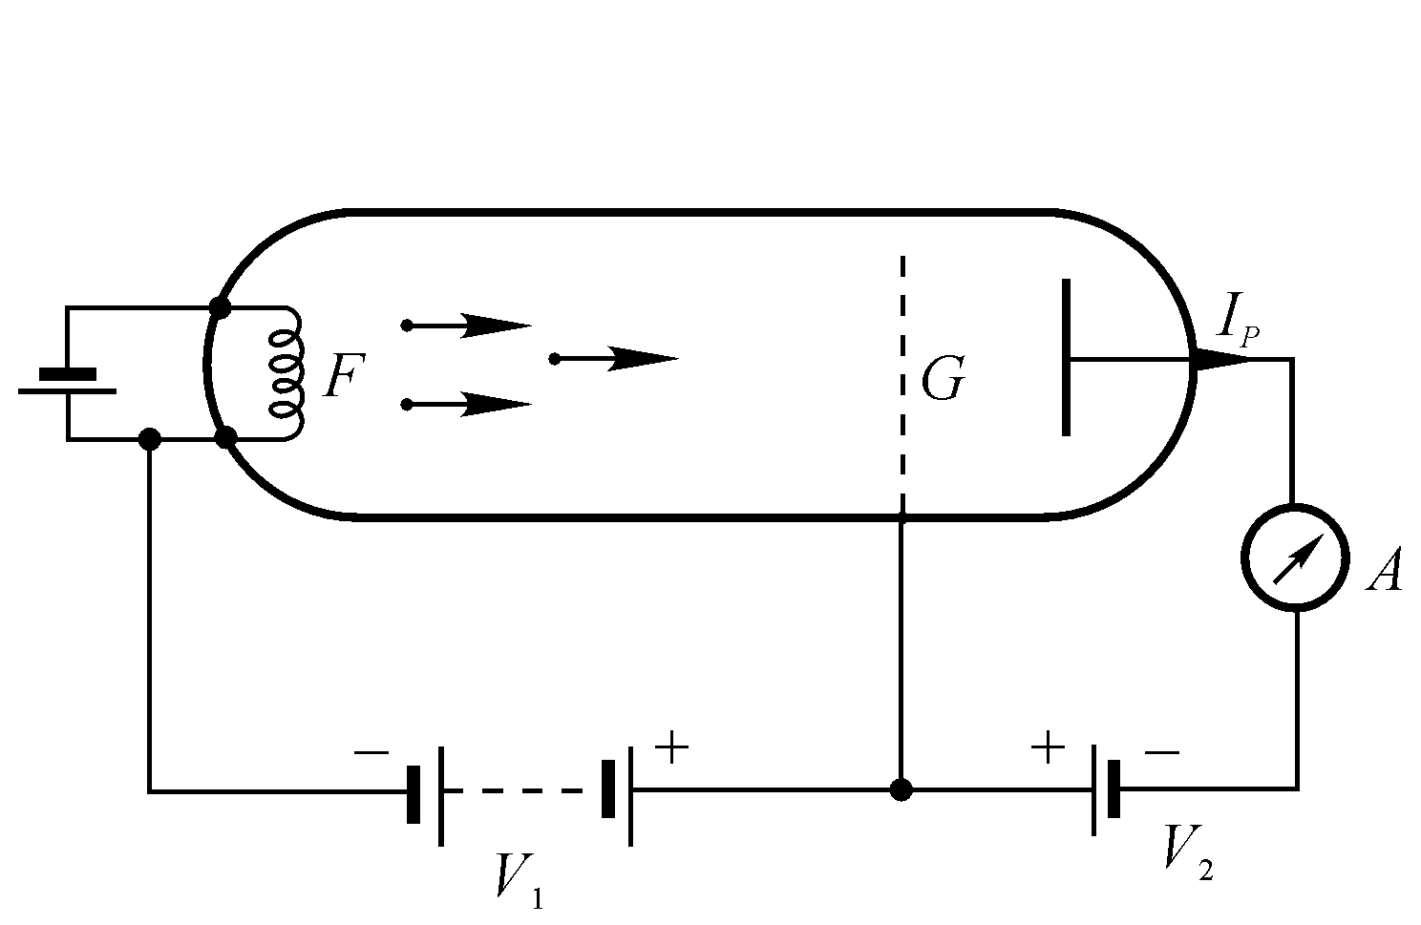
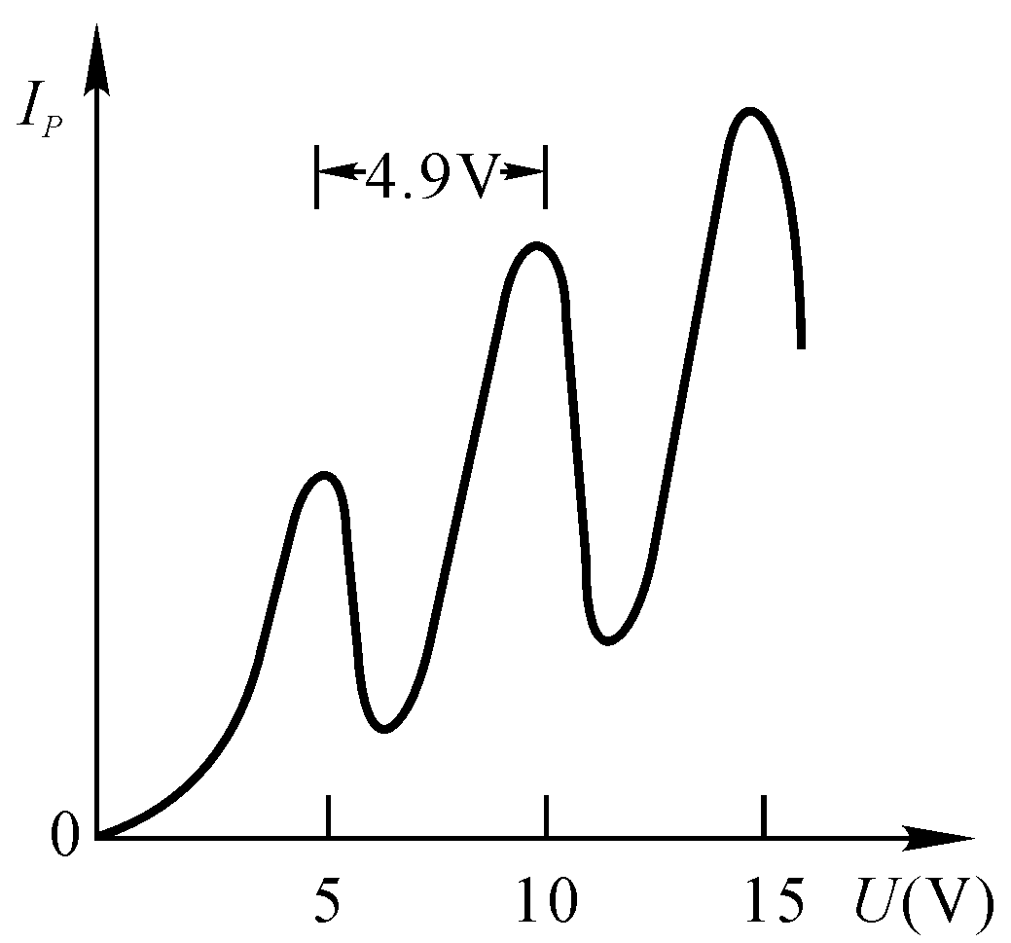
弗兰克－赫兹实验
1914年，J.Franck和G.Herz从实验上证实了原子能级的存在！
弗兰克－赫兹实验原理图
电流－电压实验曲线

Slide 12
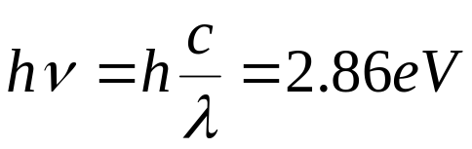
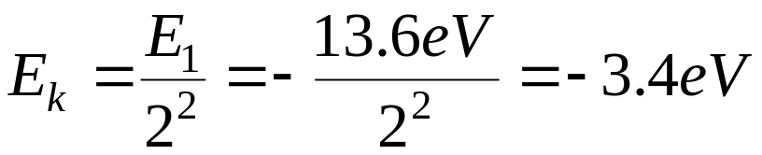
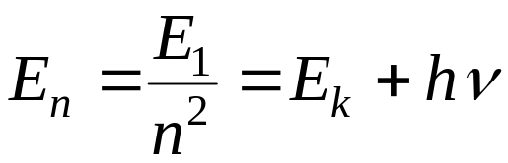
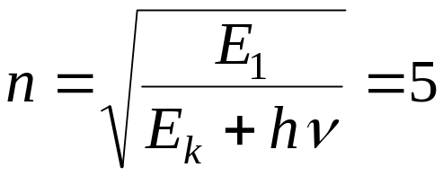
例：氢原子光谱的巴耳末线系中，有一光谱线的波长为4340Å，试求：①与这一谱线相应的光子能量为多少电子伏特？②该谱线是氢原子由能级E_{n}跃迁到能级E_{k}产生的，n和k各为多少？③最高能级为E_{n}的大量氢原子，最多可以发射几个线系，共几条谱线？请在氢原子能级图中表示出来，并说明波长最短的是哪一条谱线。
解：
①
②由于此谱线是巴耳末线系，其k =2
又 ∵
∴
∴

Slide 13
例：氢原子光谱的巴耳末线系中，有一光谱线的波长为4340Å，试求：①与这一谱线相应的光子能量为多少电子伏特？②该谱线是氢原子由能级E_{n}跃迁到能级E_{k}产生的，n和k各为多少？③最高能级为E_{n}的大量氢原子，最多可以发射几个线系，共几条谱线？请在氢原子能级图中表示出来，并说明波长最短的是哪一条谱线。
③可发射四个线系，共有10条谱线。（见图）
波长最短的是赖曼系中由n =5跃迁到n =1的谱线。
解：
n=5
n=4
n=3
n=2
n=1

Slide 14
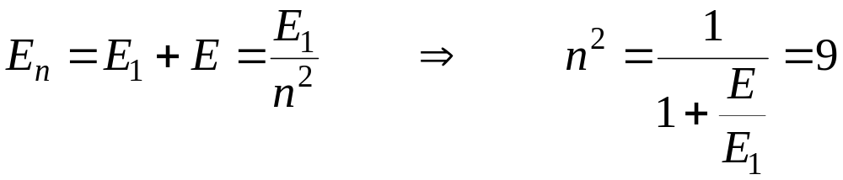
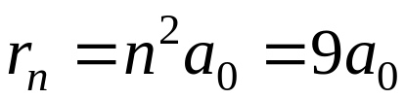
例：已知基态氢原子的能量为-13.6eV，试求当基态氢原子被12.09eV 的光子激发后，其电子的轨道半径将增加到玻尔半径的多少倍？
解：

Slide 15


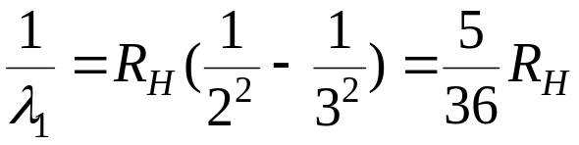
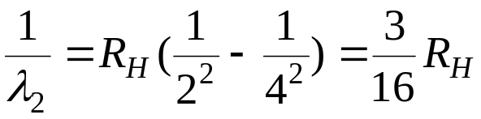
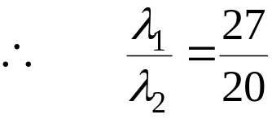
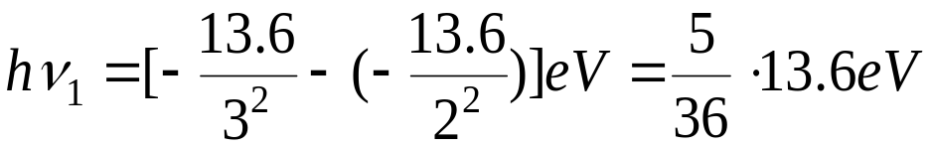
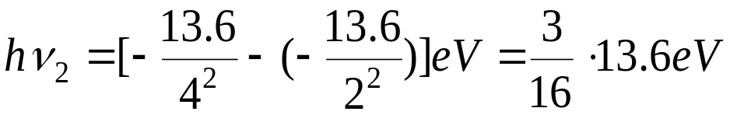
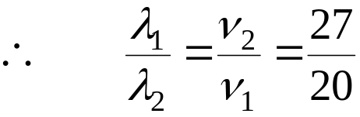
例：氢原子光谱的巴耳末线系中波长最长的谱线用 表示，其第二长的谱线用 表示。试求它们的比值为多少？
解一：
解二：

Slide 16
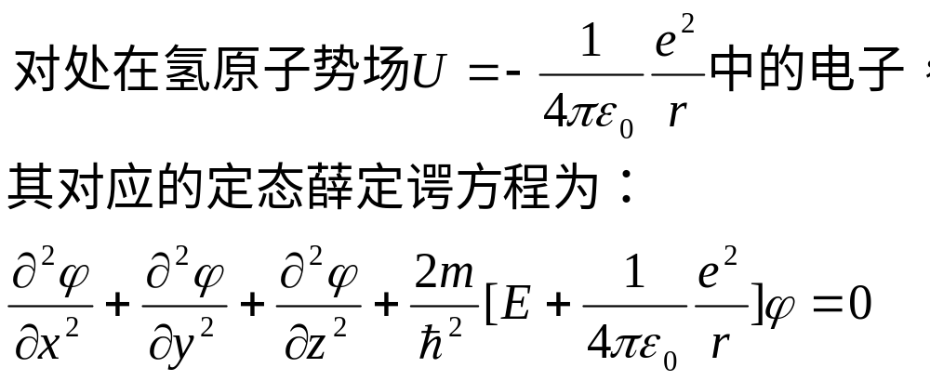
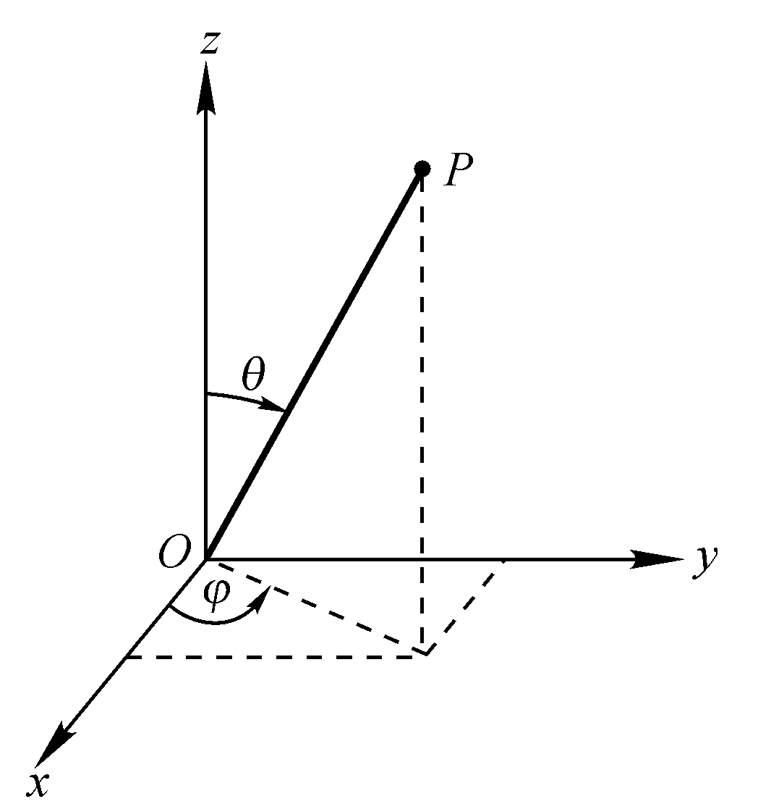
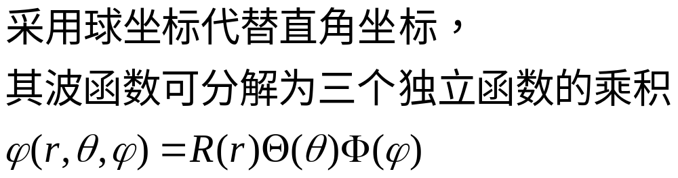
二、量子力学对氢原子的描述

Slide 17
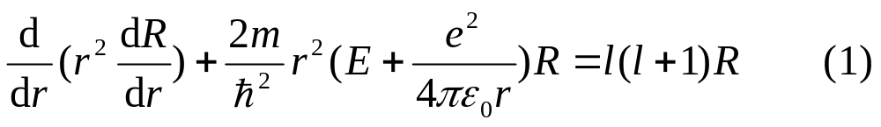
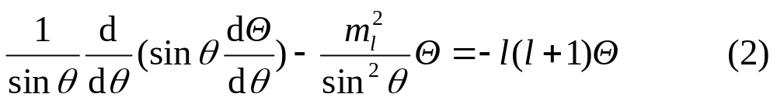
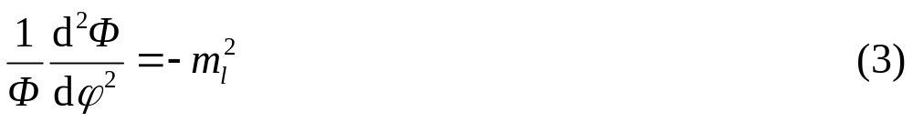
在球坐标系中，分离变量后薛定锷方程写成

Slide 18
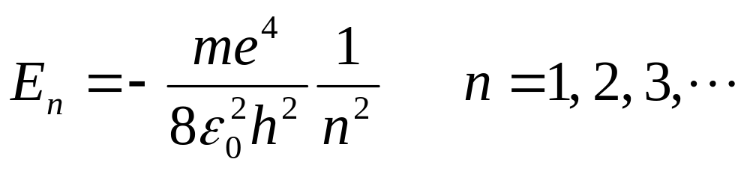
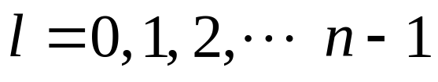
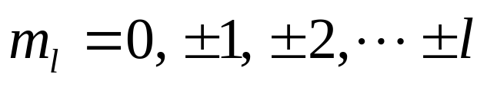
解方程(1), 可得： R 要满足有限的条件，必须
解方程(2), 可得： Θ 要满足有限的条件，必须
解方程(3), 可得： Φ 要满足单值的条件，必须

Slide 19
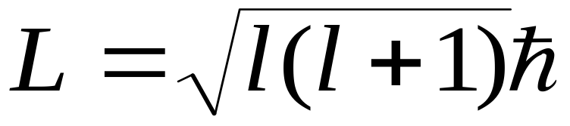
氢原子的量子力学解的结论
1.能量量子化和主量子数 n
2.轨道角动量量子化和角量子数 l
对于某一确定的能级 n , l 可以取 0,1,2,...n-1 共 n 个量子数，相应的角动量为

Slide 20
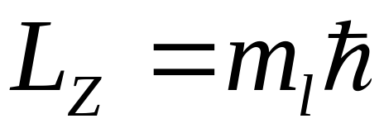
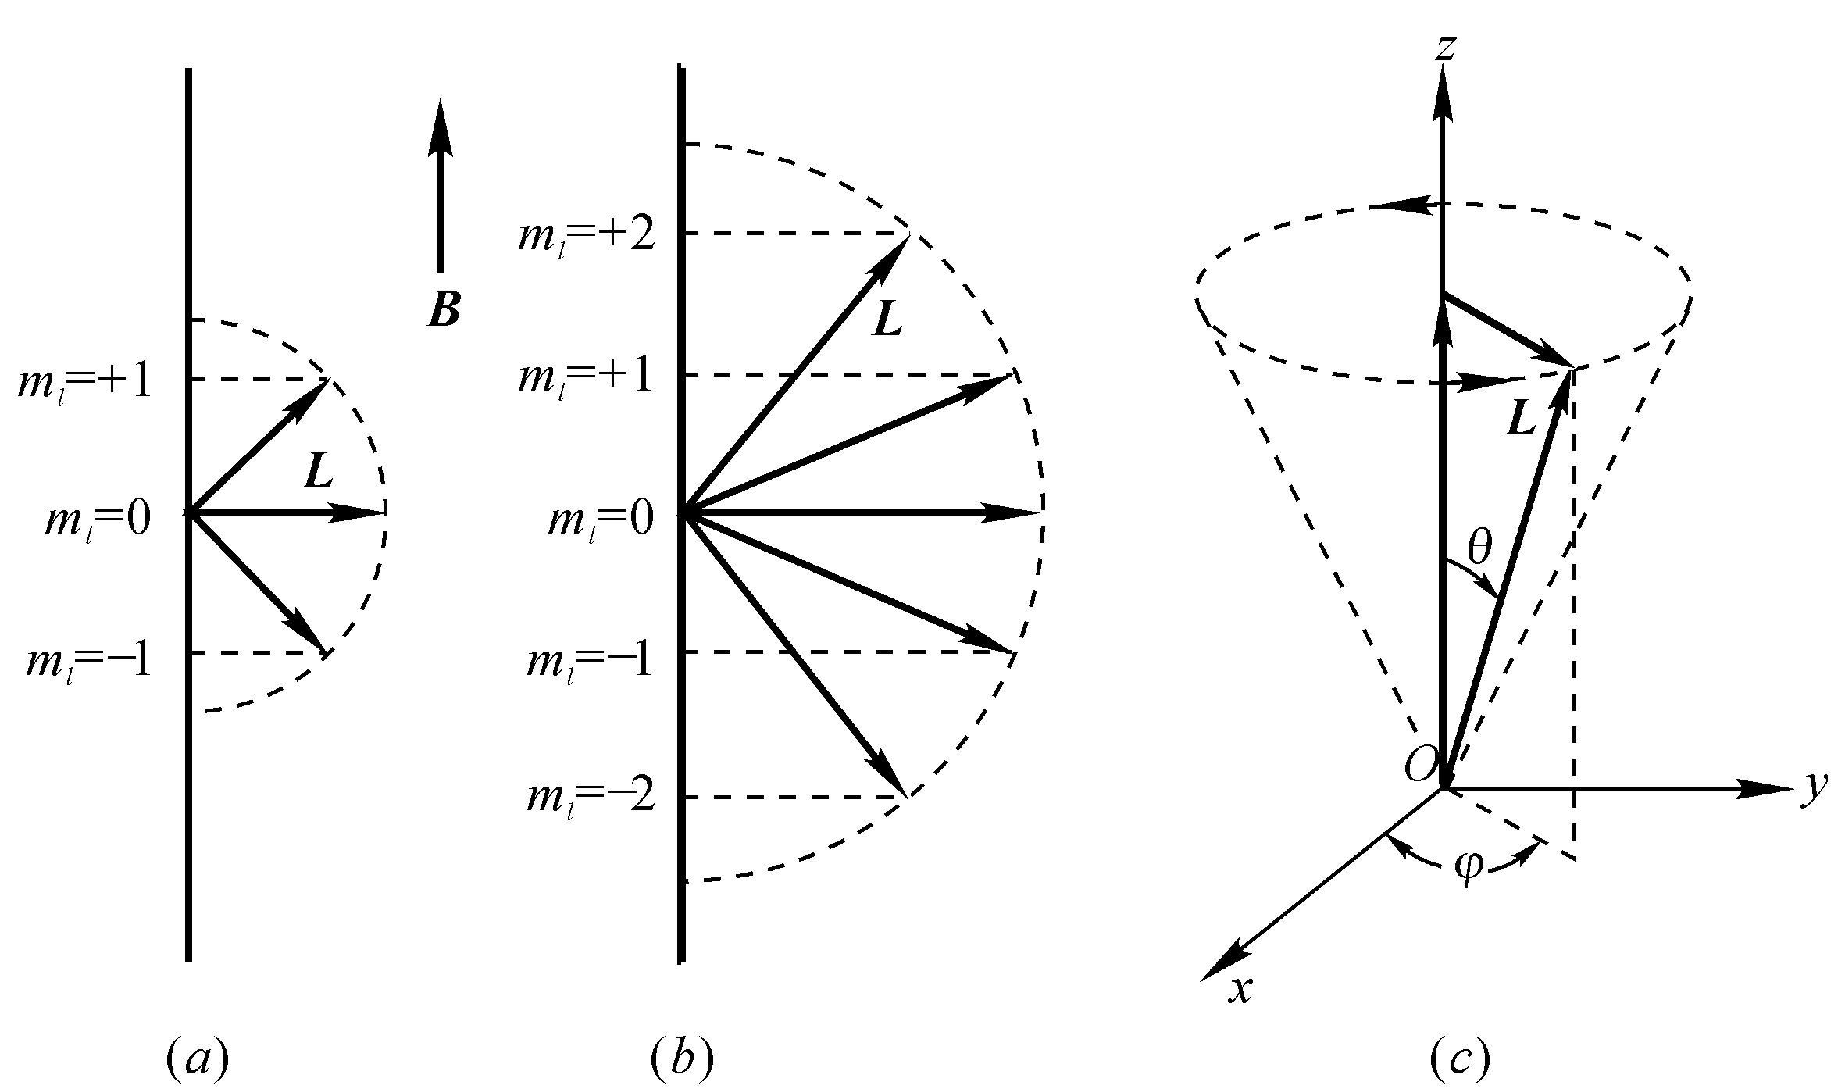
3.空间量子化和磁量子数 m_{l}
对于某一确定的 l 值，m_{l} 可以取 0，±1，±2，...± l 共 2l+1个数值，相应的角动量分量为

Slide 21
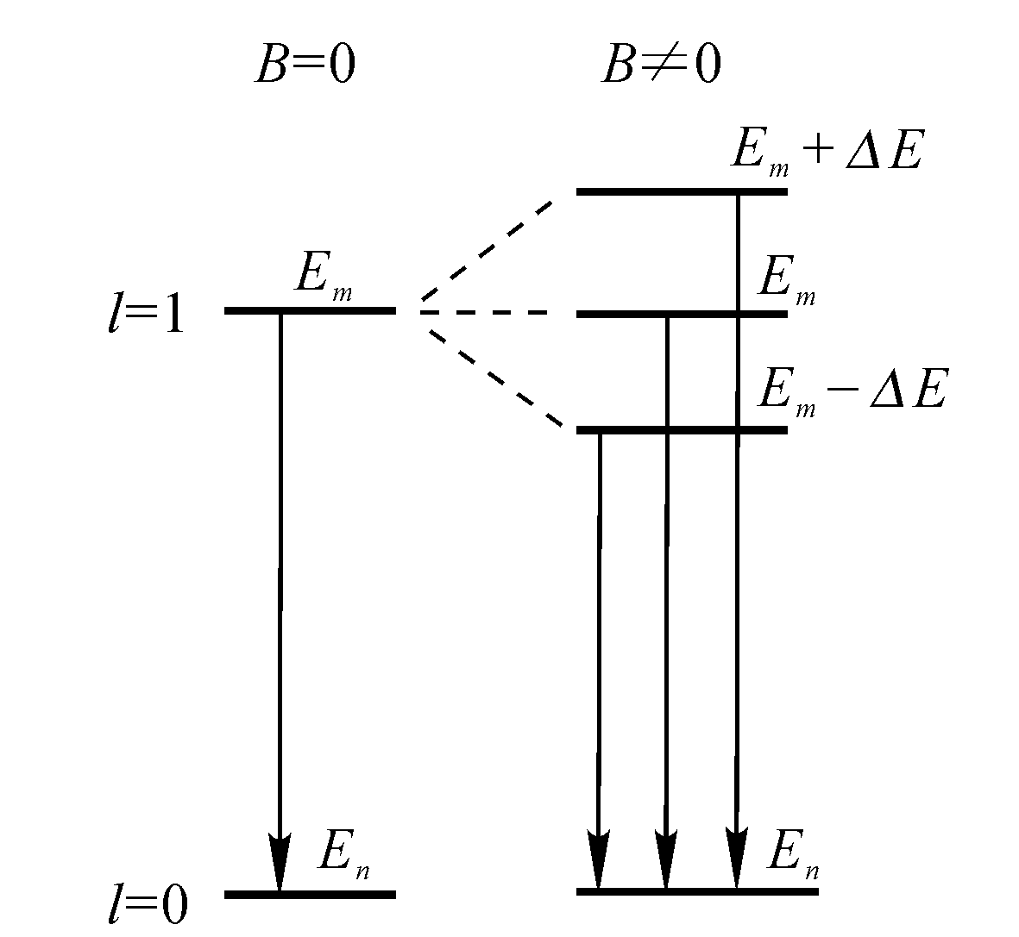
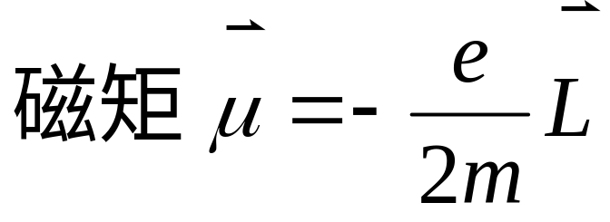
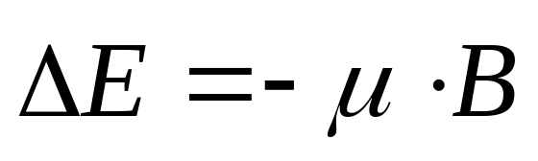
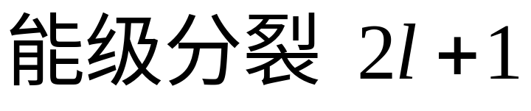
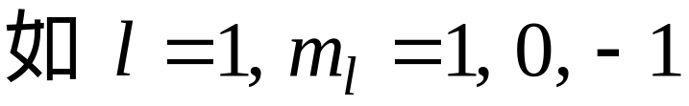
空间量子化的实验证据
1898年的P.Zeeman效应对空间量子化理论给出了实验证据。

Slide 22

氢原子的波函数描述
氢原子的每一个定态由三个量子数 n，l，m_{l} 确定，相应的波函数可表示为：

Slide 23




概率分布与电子云

Slide 24


例：试证明氢原子1S态电子的径向概率分布极大值在玻尔半径处。

Slide 25


Slide 26

4.电子自旋角动量量子化和自旋磁量子数 m_{s}
斯特恩－革拉赫实验
1921年，O.Stern和W.Gerlach发现s态的银原子在外磁场中发生分裂，1925年，G.E.Uhlenbeck和S.Goudsmit提出电子自旋的概念。

Slide 27

斯特恩－革拉赫实验的理论解释：电子的自旋角动量取向量子化

Slide 28




例：氢原子，主量子数n＝4，求（1）角量子数的可能取值； （2）轨道角动量的最大值； （3）磁量子数的可能取值；（4）角动量在磁场方向的分量的最大值。
解：
例：在下列各组量子数的空格上，填上适当的数值，以便使它们可以描述原子中电子的状态：
（１）n=2，ｌ=______________，m_{l}=-1，m_{s}=-1/2；
（２）n=2，l=0，m_{l}=_____________，m_{s}=-1/2；
（３）n=2，l=1，m_{l}=0，m_{s}=______________。
l=1
m_{l}=0
m_{s}=±1/2

Slide 29


三、原子的壳层结构
1.根据W.Pauli不相容原理，对于一个确定的主量子数n（能级）可容纳的最大电子数为2n² 个。
分析236页表22.2

Slide 30

2.能量最小原理 ：在正常情下,原子中的每个电子都趋向于占据能量最低的能级。
方法1：能级的高低可用(n+0.7l)值的大小来确定。
方法2：

Slide 31

小结
(1)氢原子理论：玻尔理论，量子力学描述
氢原子光谱线系：
赖曼系(紫外)，巴尔末系，帕邢系(红外) …….

Slide 32






(2)氢原子的量子力学描述的量子数.
泡利不相容原理,能量最小原理 .

Slide 33
(3)几个重要的实验(说明什么)
♣ 弗兰克-赫兹实验－－原子能级的存在。
♥ 塞曼效应－－电子轨道角动量空间取向量子化
♠ 斯特恩-革拉赫实验－－电子自旋角动量空间取向量子化。

Slide 34

氢原子及原子结构初步
作业：
22-2
22-3
22-6
22-9
22-11
22-13

